Slide 1
20231127業主會議
發票數據分析現況

Slide 2
消費者輪廓分析

Slide 3
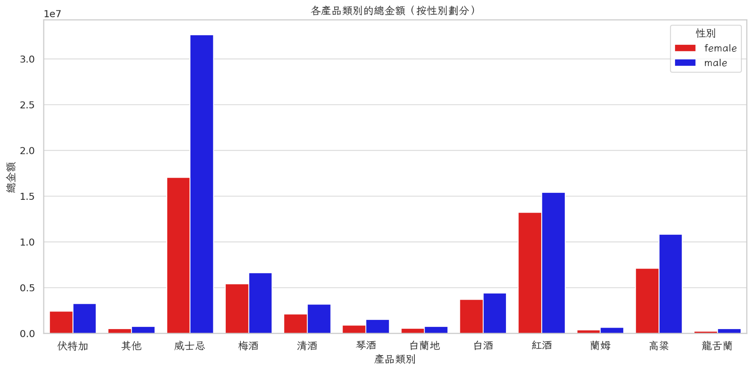
對各品項烈酒的性別分析：先刪掉有遺失值的數據
威士忌男性消費者的消費金額特別高，將近女性消費者的兩倍(1.92倍)
紅酒女性消費者顯著，與男性消費者的消費額將近一樣(1 : 1.17)

Slide 4
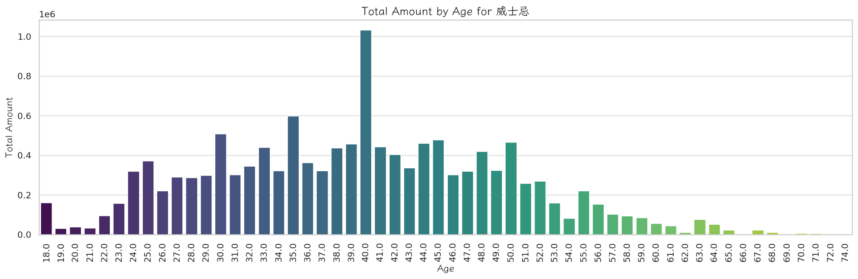
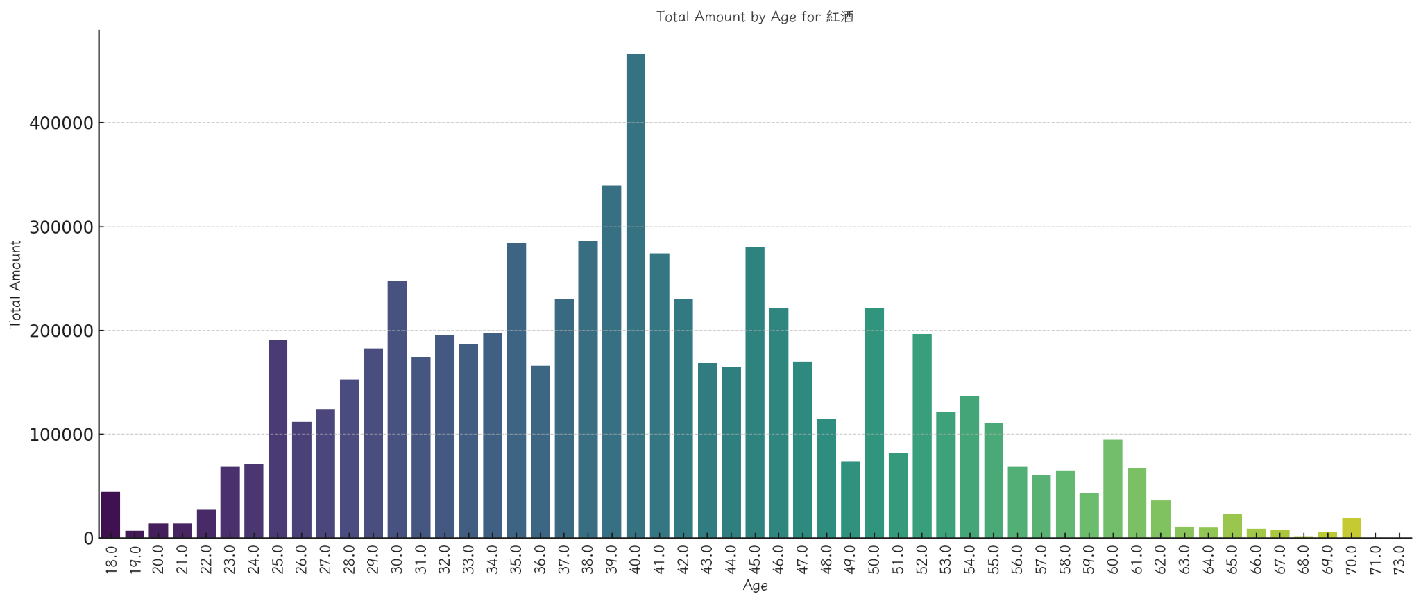
對各品項烈酒的年齡分析：先刪掉有遺失值的數據
威士忌的消費者平均年齡為38歲
紅酒的消費者年齡為44.84，消費者年齡明顯較高

Slide 5
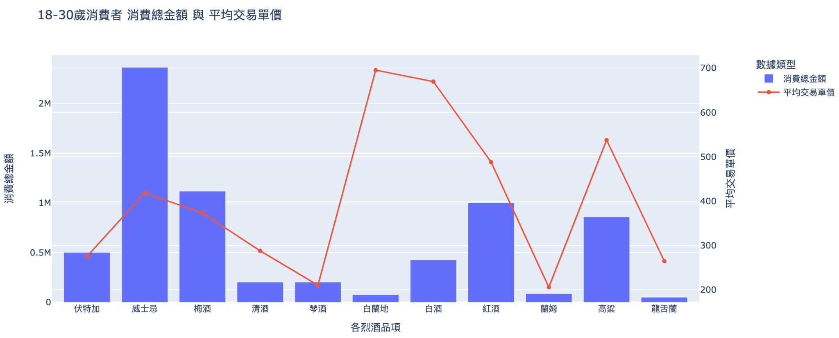
消費者輪廓分析：18-30歲
多喜好威士忌、梅酒、紅酒； 平均單價前三名：白蘭地、白酒、高梁

Slide 6
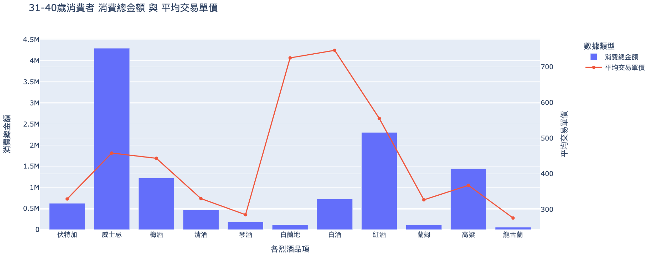
消費者輪廓分析：31-40歲
多喜好威士忌、紅酒、高粱； 平均單價前三名：白酒、白蘭地、紅酒

Slide 7
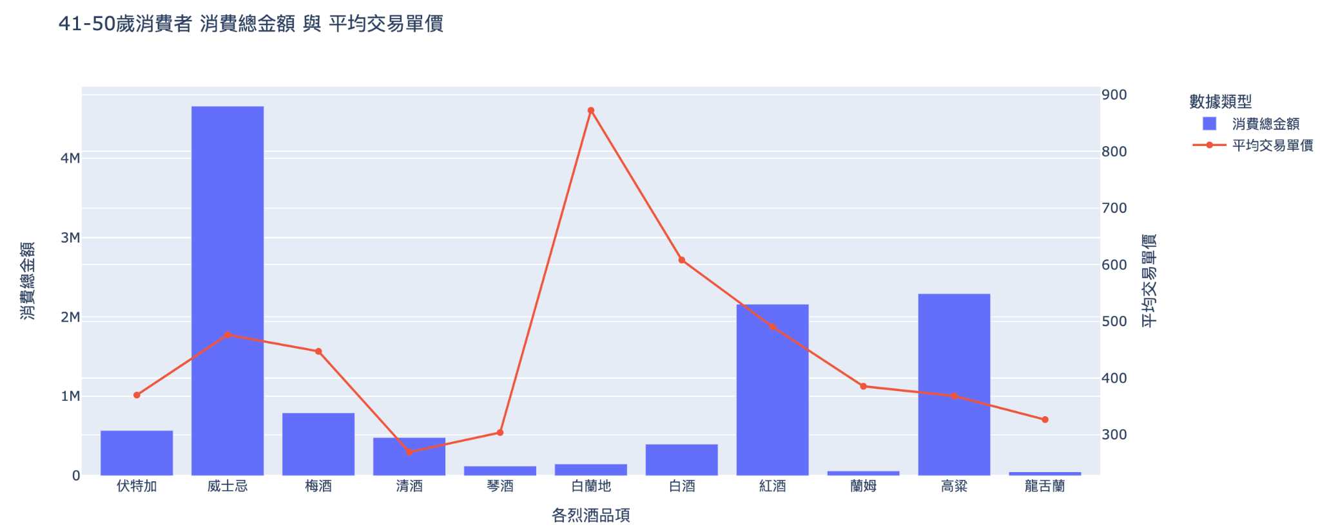
消費者輪廓分析：41-50歲
多喜好威士忌、紅酒、高粱； 平均單價前三名：白蘭地、白酒、紅酒

Slide 8
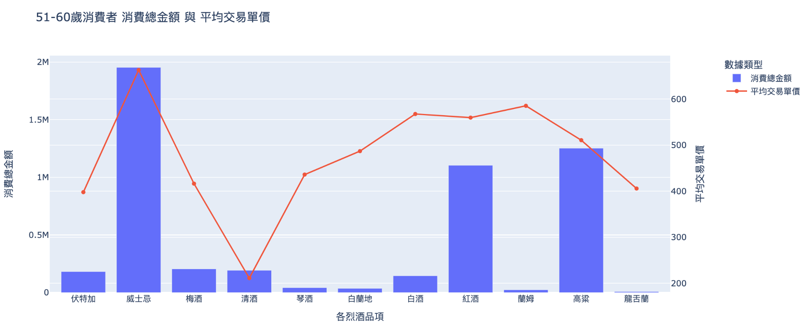
消費者輪廓分析：51-60歲
多喜好威士忌、高粱、紅酒； 平均單價前三名：威士忌、蘭姆、白酒

Slide 9
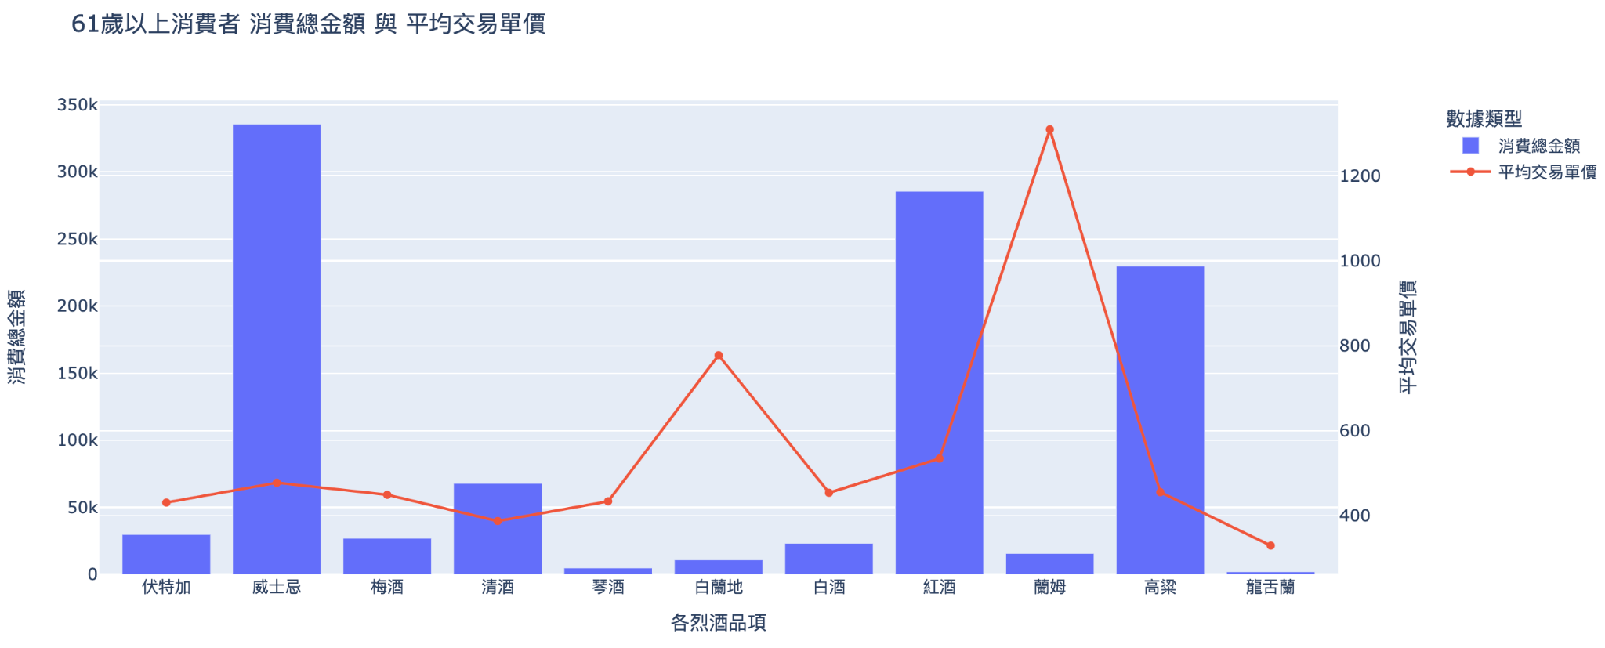
消費者輪廓分析：61歲以上
多喜好威士忌、紅酒、高粱； 平均單價前三名：蘭姆、白蘭地、紅酒

Slide 10
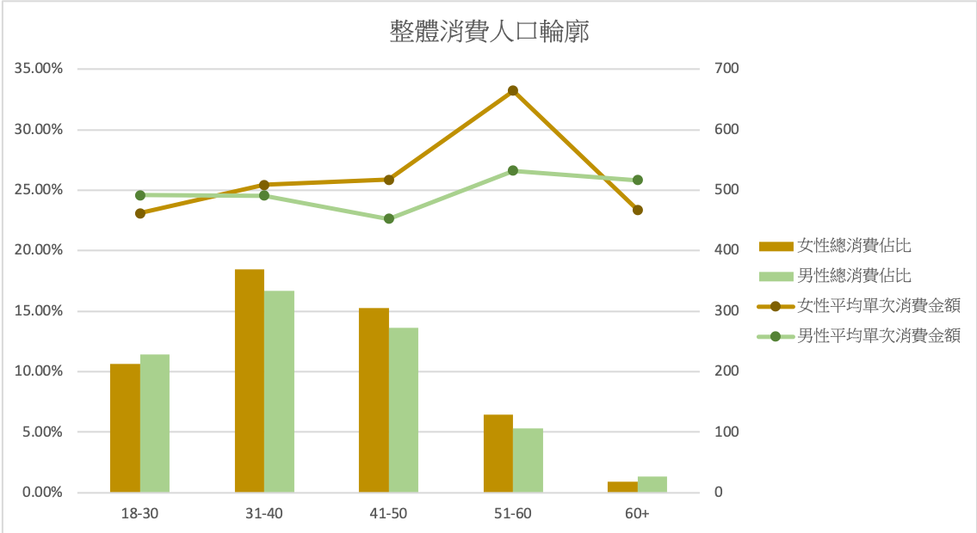
消費者輪廓_年齡與性別分析
這部分考慮同時有完整性別年齡欄位的數據，共78978筆（佔總資料15.23%左右）。
將年齡區分為5種級距。
「31-40歲」的數據佔最多、「41-50歲」則是其次。各級距的消費者購買商品的平均單價無明顯差別，每次購買的商品個數也無明顯差別。
「平均單次消費金額」則有不同趨勢，男性在各年齡段平均單次消費皆為500元左右、而女性則從第一個級距開始越來越高，「51-60歲」為高峰，而超過60歲的女性平均單次消費金額明顯下降。

Slide 11
輪廓分析部分未來修正方向
性別、年齡缺值如何適當地處理
使用「總消費金額」分析→「平均個人消費金額」更能反映個體行為（避免抽樣比例的不同）
如何定義outlier
細節確認：如 統計驗證視覺化結果、檢驗AI輔助生成內容等等。

Slide 12
消費者輪廓分析 - Kmean分群

Slide 13
分群結果統整
第 1 群：高消費族群，佔總體約 55%，平均年齡約 39 歲（年齡中等，但也包含較多年齡>40的族群），平均單筆購買金額高單筆購買數量較高，男生較多。
第 2 群：中等消費族群，佔總體約 31%，平均年齡約 39 歲（年齡中等），平均購買金額和單筆購買數量均屬中等水平，男生較多。
第 3 群：低消費族群，佔總體約 12%，平均年齡約 36 歲 (相對年輕)，平均購買金額和單筆購買數量較低，女生較多。
=> 可以依據此三個族群提供後續的行銷策略
=> 缺失值都是平均不準？

Slide 14
進行資料前處理，對gender, age 和 amount三欄位資料進行調整
原因:
缺失的資料佔了快85 %，為了保留資料完整性和看出pattern，將缺失的資料補齊
補齊方式:
Gender: 將male改成0，female改成1，缺失值改成-1
Age: 缺失的都補上mean value
Amount: 缺失的都補上mean value

Slide 15
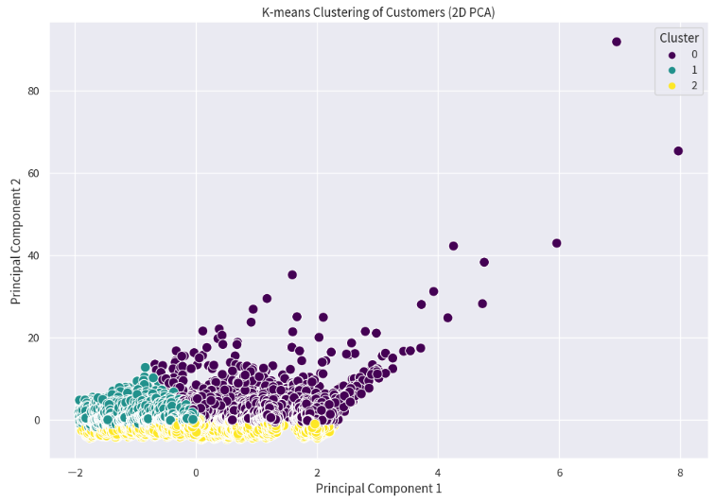
使用K-means進行分群，將餵給模型的變數和參數進行設定
考慮以下6個變數:
模型分群K設定為3: 依據elbow function的結果
模型分群結果展示:
=>有明顯3群

Slide 16
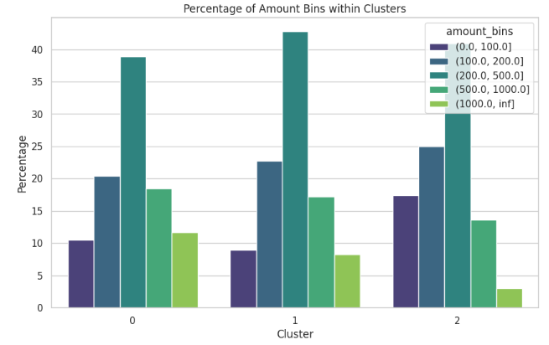
分群結果分析 - amount和不同cluster之間的關係
第 1 群：總金額較高價位的酒（>500, >1000元）會買比較多，推測較有錢，但是較便宜的酒也會購買。
第 2 群：便宜和貴的酒購買總金額都介於中間。
第 3 群：總金額<100元的比例比另外兩組多兩倍，推測喜歡去超商買便宜酒精喝。對總金額高的酒（>500, >1000元），觀察到高價位的酒買不多。

Slide 17
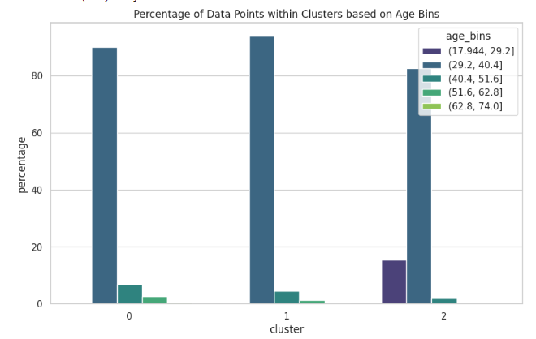
分群結果分析 - Age和不同cluster之間的關係
第 1 群：接近90%的消費族群集中在 29-40歲，有多了快10%的人在>40歲的族群。
第 2 群：接近95%的消費族群集中在 29-40歲，>40歲的族群差不多5%而已，比第0群少。
第 3 群：年輕族群佔比算很多 （17-29歲）佔了15%，其他兩組都<1％。29-40歲的族群比例稍微比其他兩組少一點，大於40歲的就少很多。

Slide 18
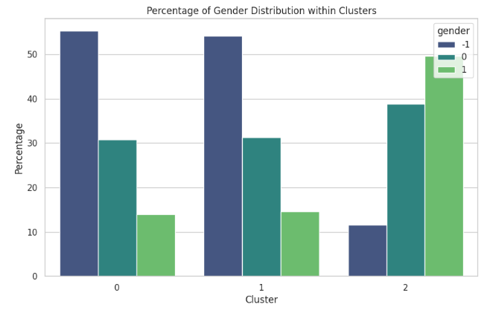
分群結果分析 - Gender 和不同cluster之間的關係
第 1 群：男生差不多為女生的兩倍。
第 2 群：男生差不多為女生的兩倍。
第 3 群：女生為男生的1.3倍。

Slide 19
交易時間/週期相關分析

Slide 20
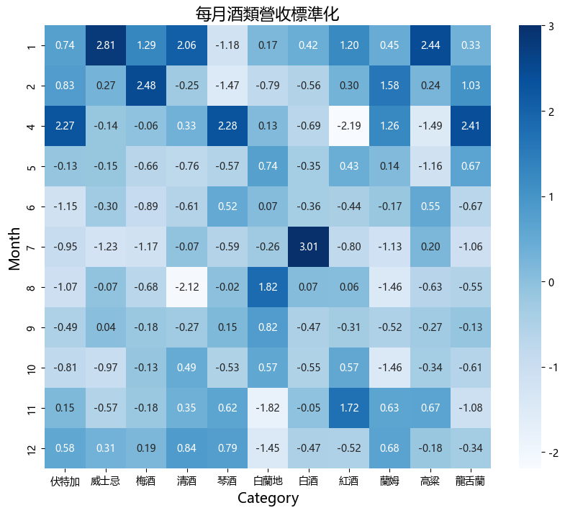
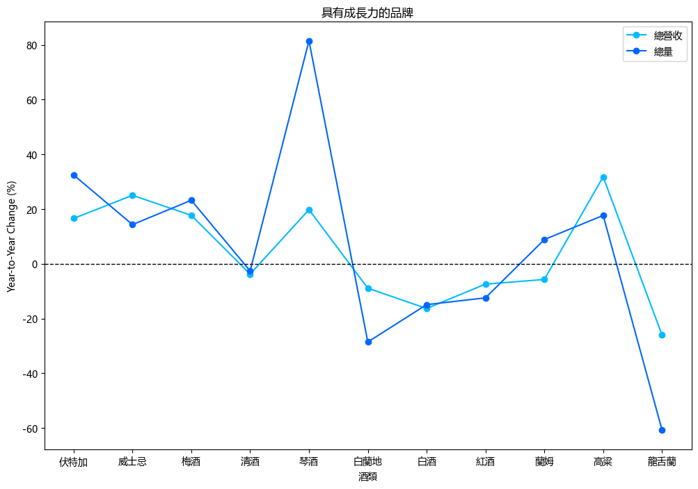
年月分和酒類營收的關係

Slide 21
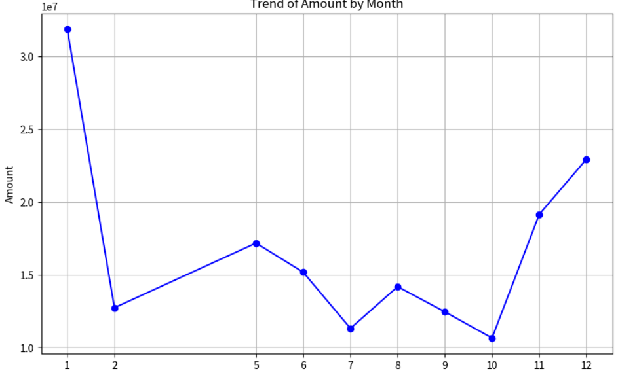
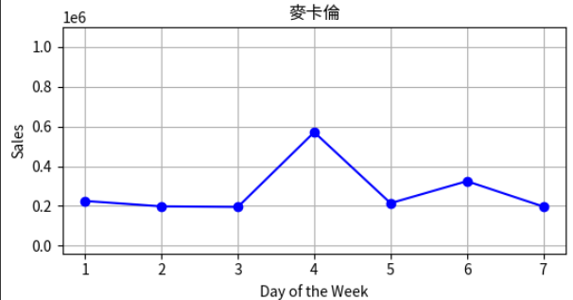
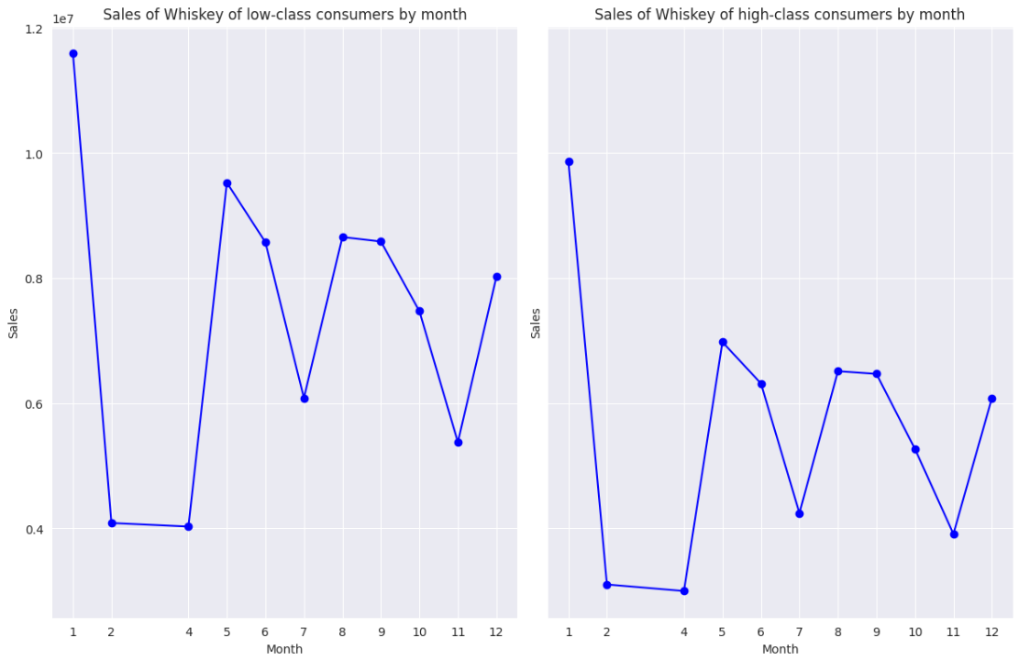
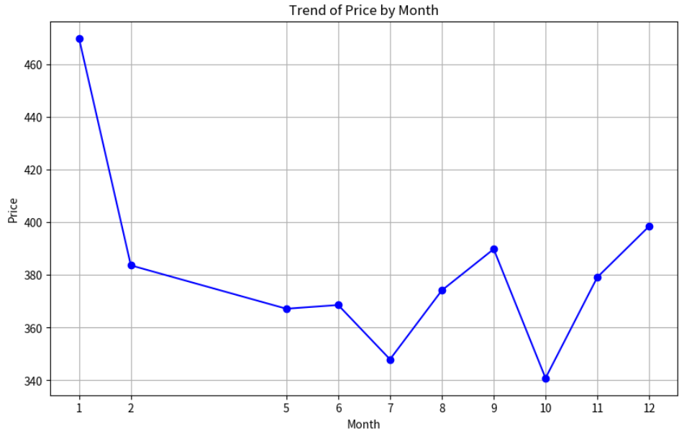
從月份、星期中、依消費能力分群分析淡旺季
月份時間趨勢可看出1月為高峰
星期中的某些品牌傾向於假日賣出最多
高或低消費能力的威士忌客群之消費模式
似乎在月份趨勢上表現相同
整體銷售量、平均消費單價高峰均發生在1月，而非雙11帶來的消費潮，推測原因是因為天氣冷人們會多喝酒
銷量高峰在假日：約翰走路、蘇格登、格蘭菲迪、威雀
銷量高峰在週四：麥卡倫(見下圖)
無明顯趨勢：響、仕高利達、格蘭利威、大摩、三得利
下圖中，分別為兩種類別的客群在不同月份之消費金額總和。兩者趨勢幾乎相同。
高消費能力：交易數據單價在75百分位數以上者
低消費能力：交易數據單價在25百分位數以下者

Slide 22
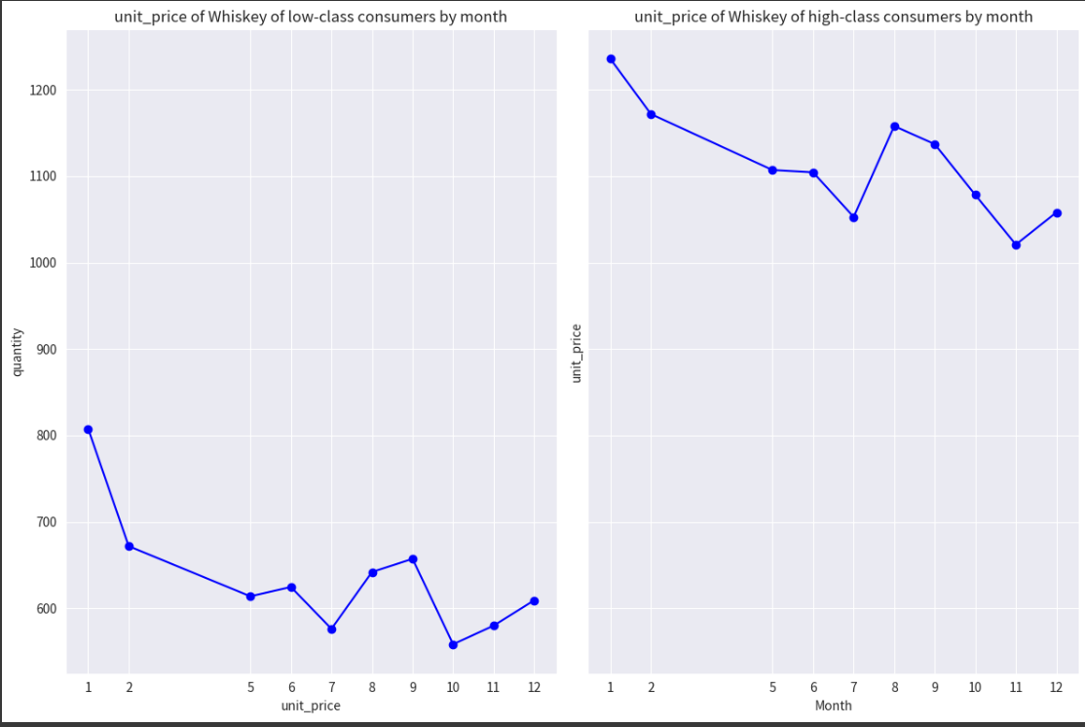
高或低消費能力的威士忌客群在不同月份之平均消費單價上呈現兩高峰
1月依然是高峰。但在7、8月消費者似乎也會傾向於購買單價較高的酒類。猜測是因為在暑假會有較多派對或聚會，因而增加酒品消費
註：低消費能力的消費者也呈現此趨勢，因此可排除極端值的影響。

Slide 23
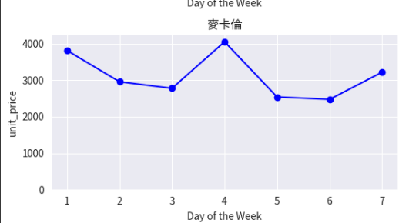
附錄：麥卡倫在禮拜四的銷量及平均消費單價都是最高

Slide 24
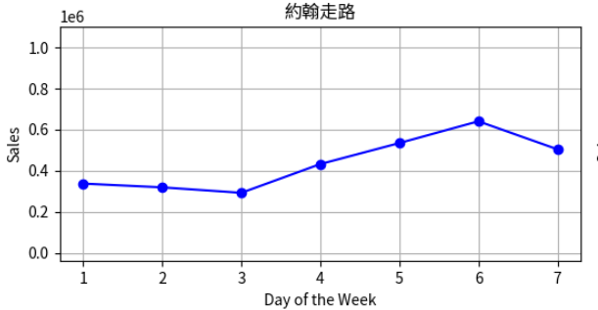
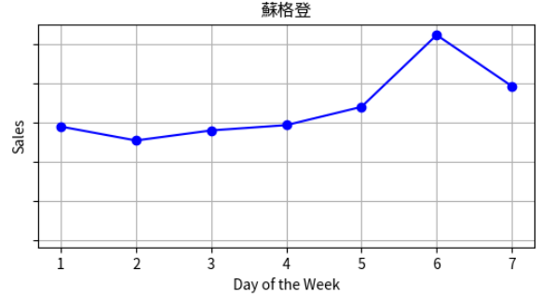
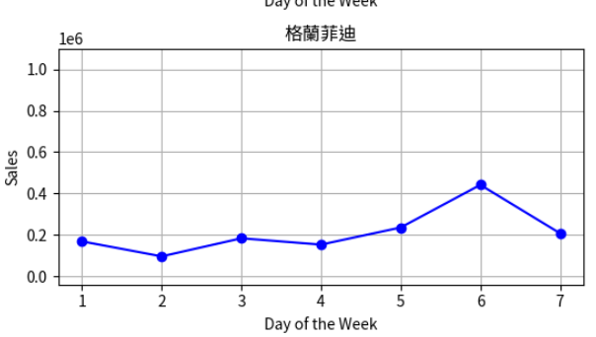
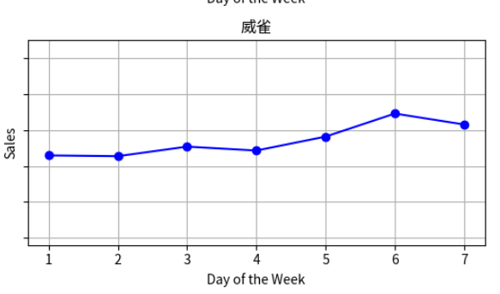
附錄：約翰走路等四種酒銷量高峰在假日

Slide 25
消費品牌偏好分析

Slide 26
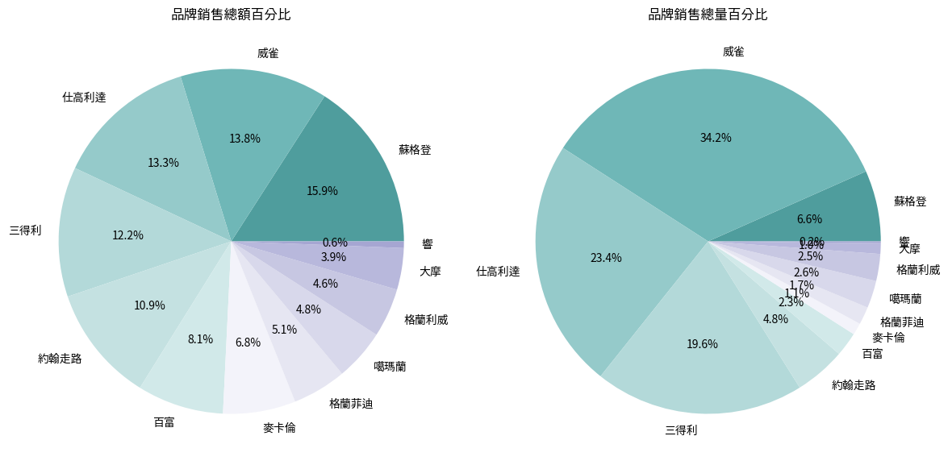
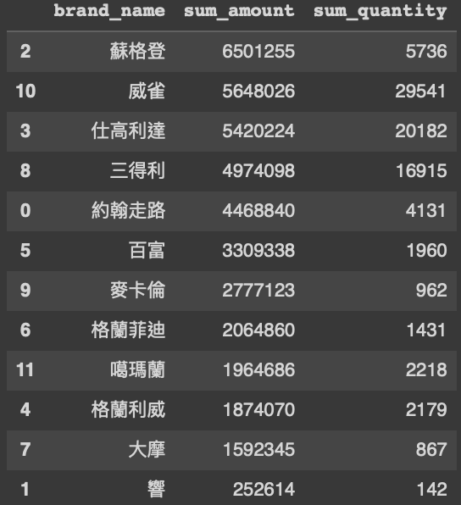
品牌消費總額與總數量

Slide 27
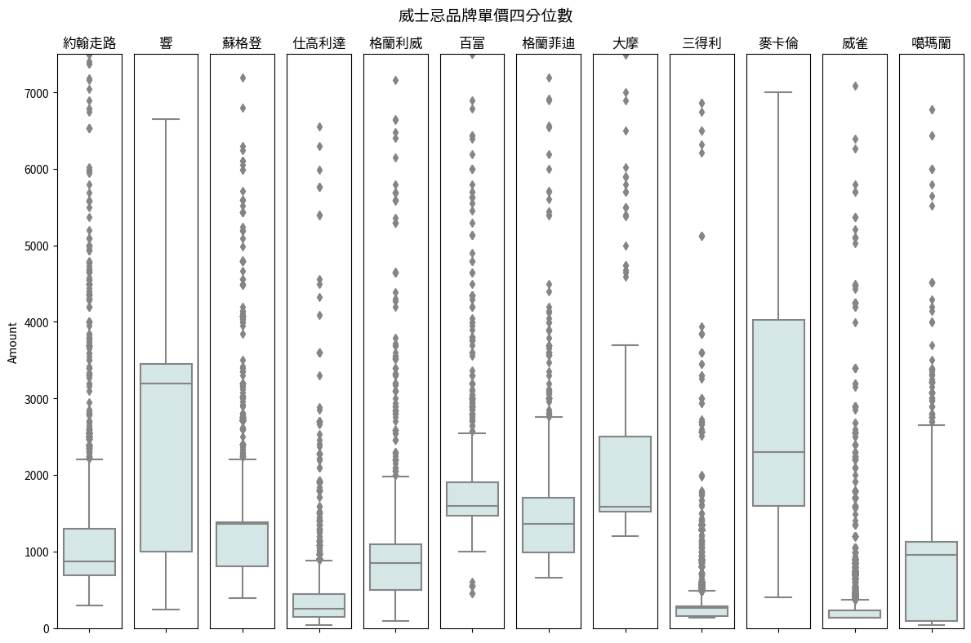
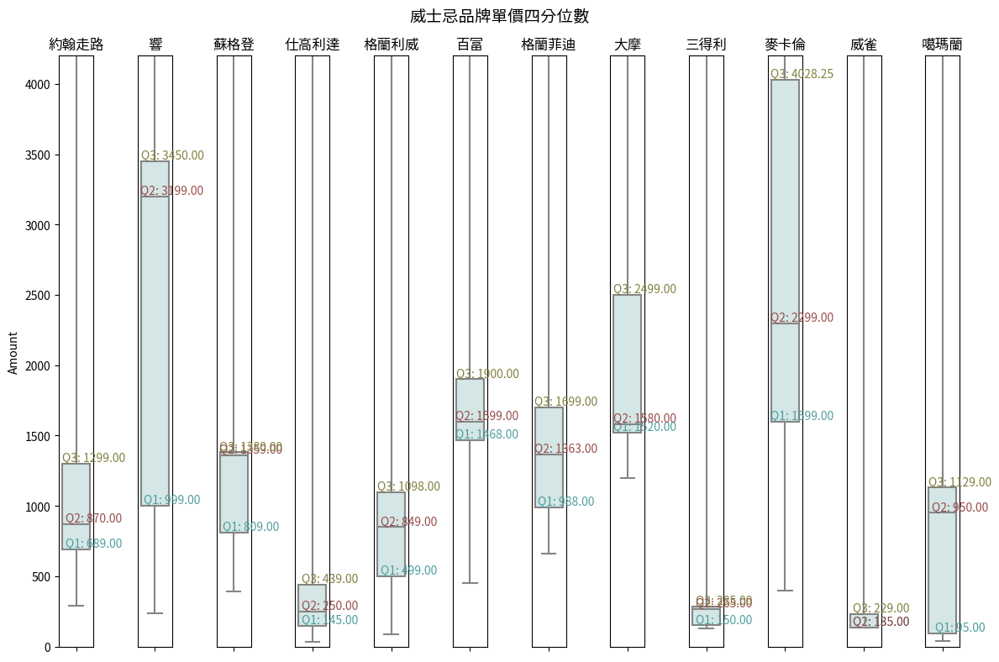
品牌價格落點（四分位數）
問題：同品牌 但不同產品線（ml數不同）造成的統計結果差異

Slide 28
Q&A

